Slide 1
Tutorial10
Anne

Slide 2
TOdo
Komplexität
Abastract Data Types
Linked List
trees

Slide 3
Komplexität
for (int i = 0; i < n; i++) // O(n)
for (int i = 0; i < n; i++)
for (int j = 0; j < n; j++) // O(n²)

Slide 4
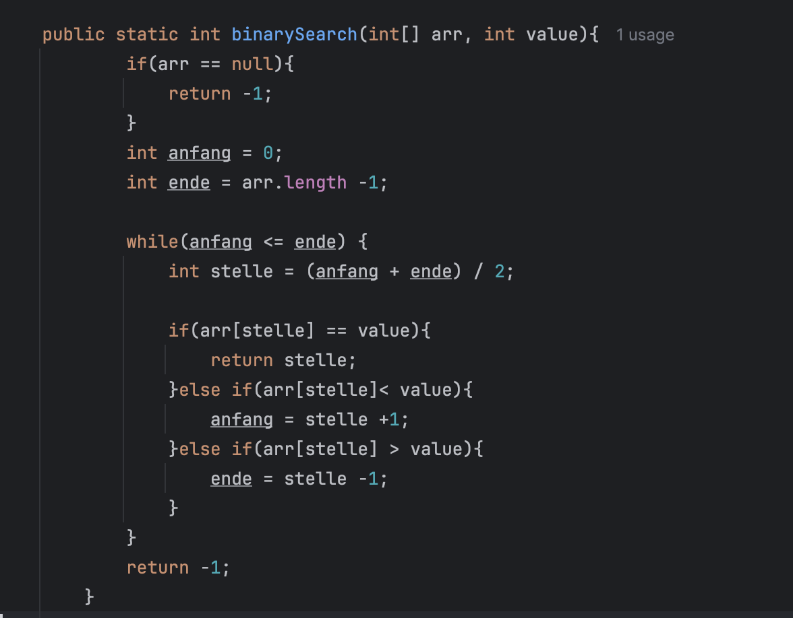
Log(n) -> wieso?

Slide 5
ADT-List
geordnete, lineare Folge von Elementen
Typische operationen: add, remove, get(index), size
Elemente können mehrfach vorkommen

Slide 6
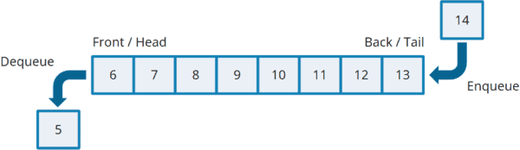
ADT- Queue
FIFO-Prinzip (First in, First Out)
Operationene: enqueue, dequeue, peek

Slide 7
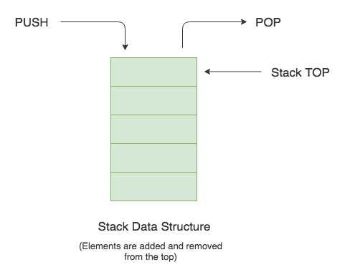
ADT- stack
LIFO-Prinzip (Last In, First Out)
Operarionen: push, pop, peek

Slide 8
Adt - set
Ungeordnete Sammlung ohne Dublikate
Operationen: add, remove, contains
Gut zum filter eindeutiger Werte

Slide 9
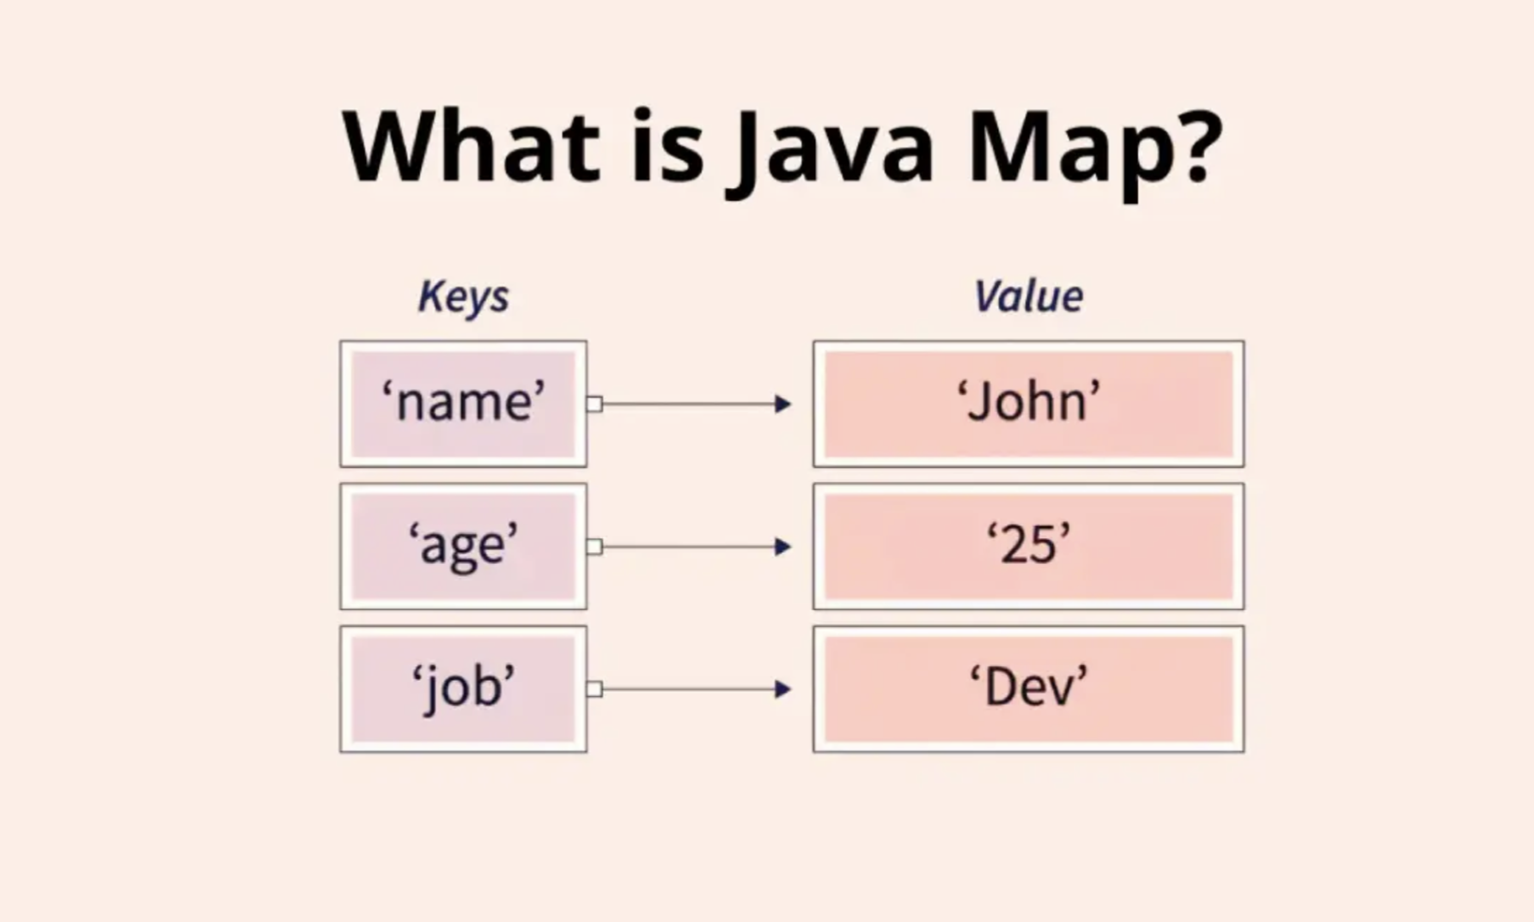
ADT - Map
Schlüssel-Wert-Paare
Jeder Schlüssel verweist eindeutig auf genau einen Wert
Operationen: put, get, remove, containsKey

Slide 10
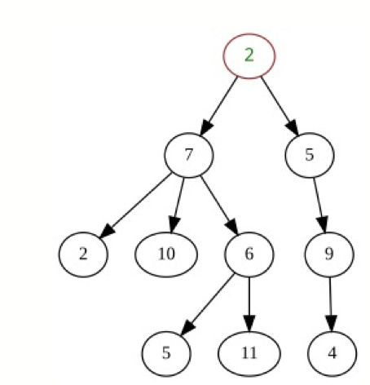
Adt - Tree
Hierarchische Struktur aud Knoten mit Eltern-Kind-Berziehung
Genau eine Wurzel, Zyklen nicht erlaubt

Slide 11
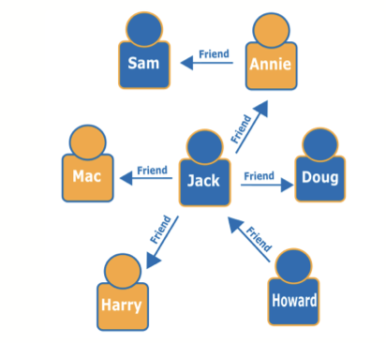
ADT-Graph
Knoten und Kanten, die Beziehungen darstellen
gerichtet oder ungerichtete (Zyklus erlaubt)

Slide 12
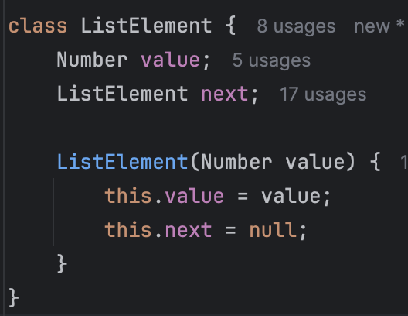
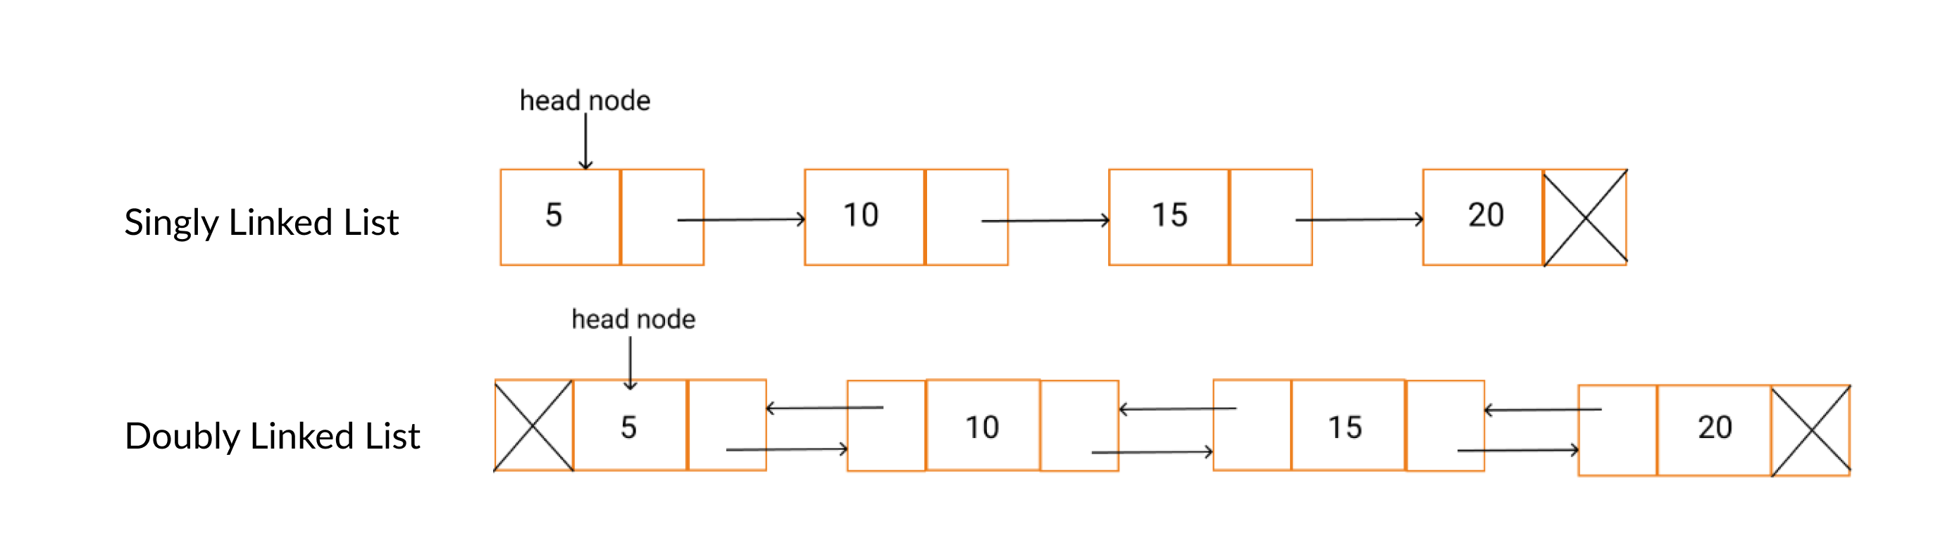
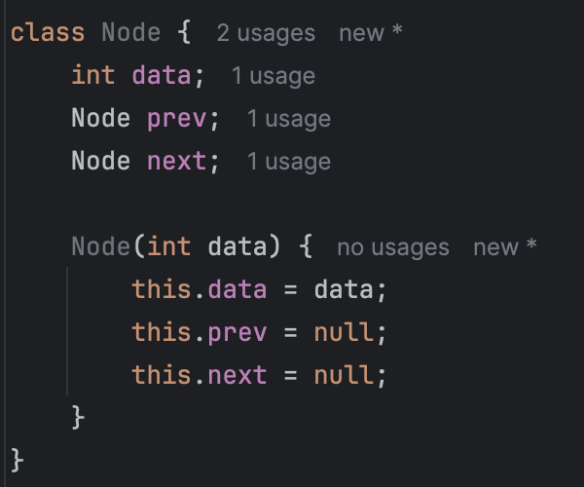
LinkedList

Slide 13
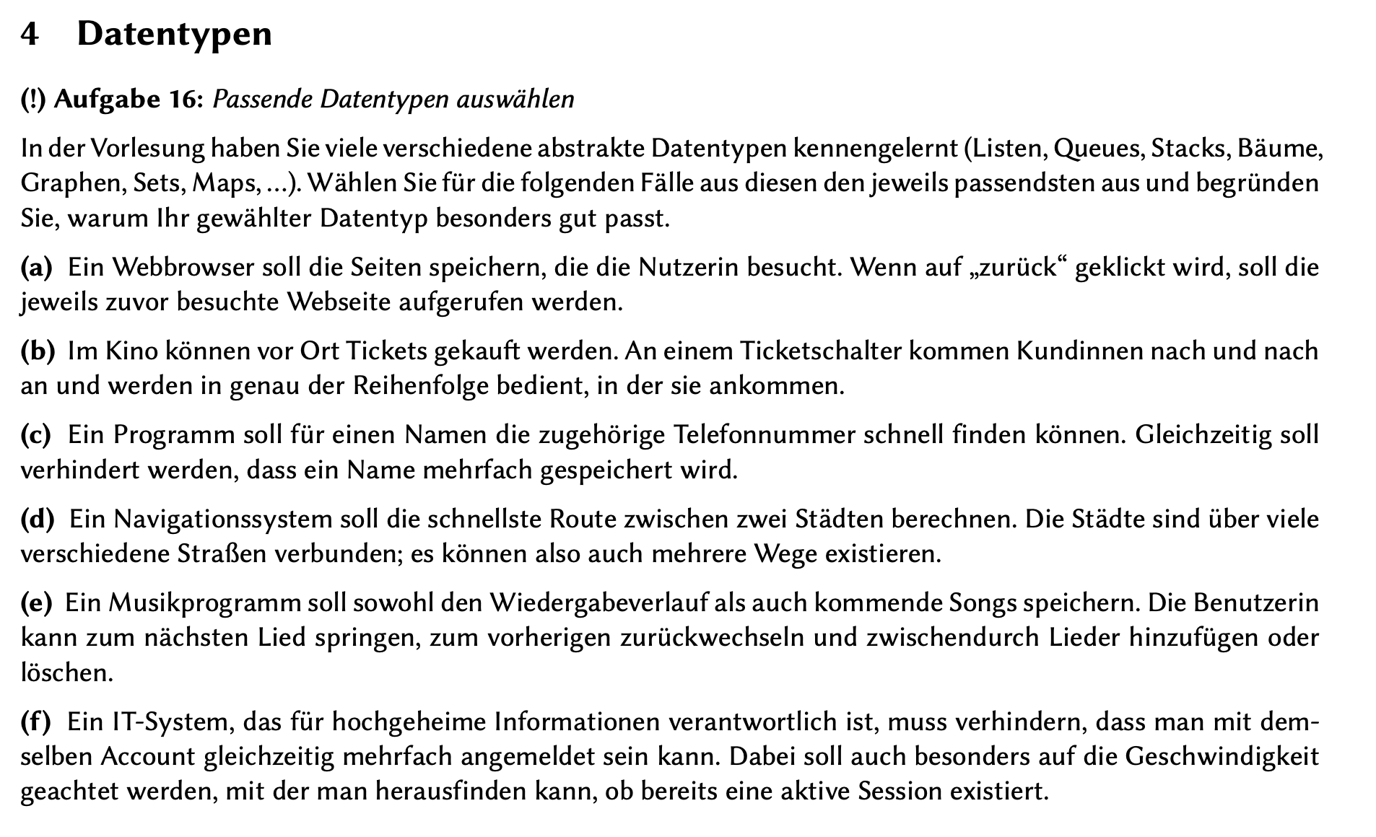

Slide 14
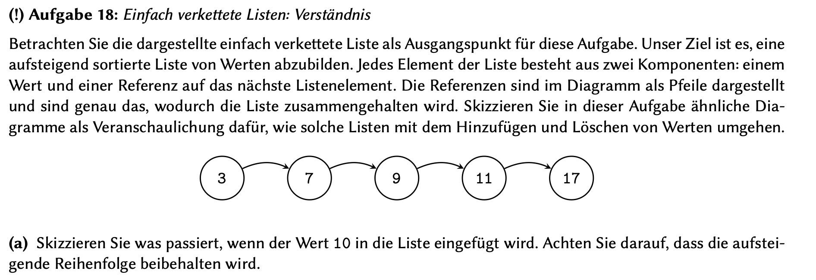

Slide 15
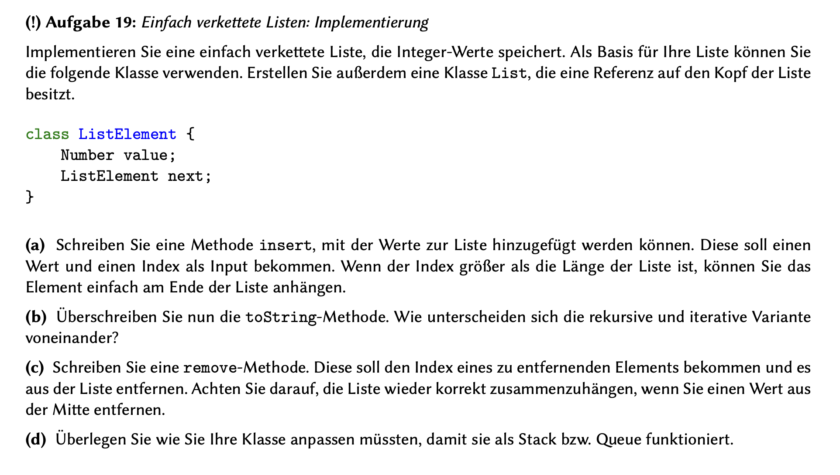

Slide 16
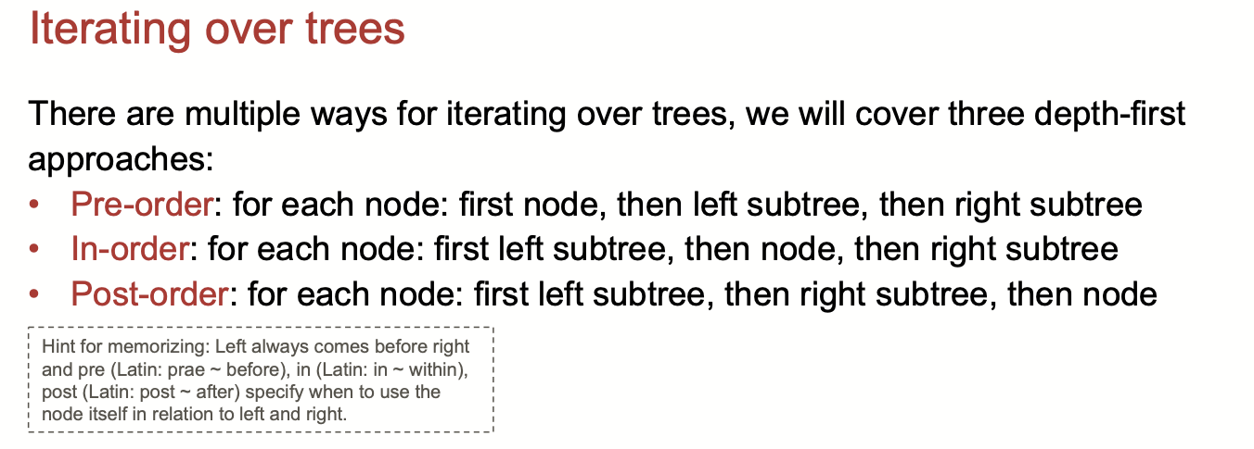
Sorted Binary Trees

Slide 17
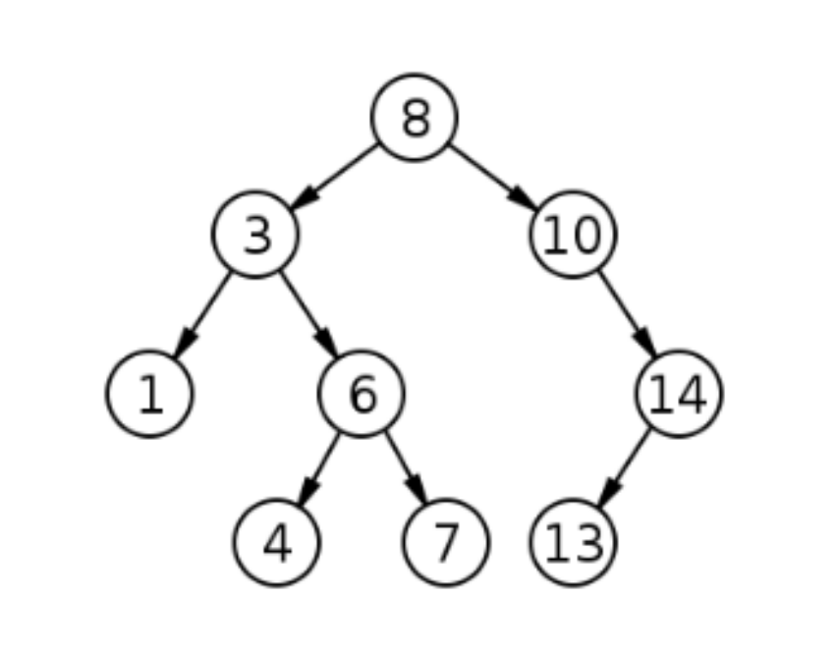
Sorted Binary Trees
Wo 11 einfügen?
Wo 15 einfügen?

Slide 18
Durch Bäume iterieren
Pre-order =
Post-order =
In-Order =

Slide 19

GitHUb – Code kommt später

